Slide 1
Hệ thống Quản trị Sản xuất & Vận hành Toàn diện SAREE
ERP/MES — Số hóa thực tế · Kiểm soát tức thì · Dự báo tương lai
Trình bày bởi: Bùi Tuấn Anh – AI Engineer / Kiến trúc sư hệ thống · Đội ngũ Kỹ thuật SAREE
Chuyển đổi số toàn diện
Quản trị minh bạch
Nhận diện rủi ro chủ động
Số hóa toàn bộ quy trình từ báo giá, sản xuất đến lắp đặt công trình trong một nền tảng thống nhất.
Mọi quyết định, mọi luồng phê duyệt đều được lưu vết rõ ràng — ai duyệt, lúc mấy giờ, kết quả ra sao.
Hệ thống cảnh báo sớm 4 tầng tự động quét và phát hiện nguy cơ trước khi dự án "vỡ" kế hoạch.

Slide 2

Bài Toán Vận Hành Thực Tế của SAREE
Bức tranh tổng thể — Những nút thắt đang kìm hãm tăng trưởng
SAREE đang vận hành một bộ máy đồ sộ với Ban Giám đốc, 07 Phòng chức năng văn phòng, 09 Tổ sản xuất tại nhà máy và 06 Nhóm thi công lắp đặt tại công trình trải rộng nhiều tỉnh. Sự phối hợp ngang (giữa các phòng ban) và dọc (từ lãnh đạo xuống đến thợ) hiện đang phụ thuộc rất lớn vào thủ công.
Giai đoạn Báo giá
Giai đoạn Sản xuất
Thông tin "ping-pong" qua 4 bộ phận qua file Excel/Word và Zalo, dễ thất lạc phiên bản.
Thiếu dữ liệu lịch sử để phân tích nguyên nhân trượt thầu, không thể tối ưu chiến lược.
Không có kho lưu trữ tập trung cho bản vẽ sơ bộ và comment của Ban Giám đốc.
Quy trình xin vật tư rườm rà — qua 5 bước duyệt thủ công — gây ách tắc dây chuyền xưởng.
Không đo đếm được năng suất thực tế của từng trong 9 tổ sản xuất chuyên môn.
Giai đoạn Lắp đặt
"Mù" thông tin tại công trường — không kiểm soát được thợ đi trễ về sớm.
Báo cáo tiến độ qua điện thoại dễ "nói khống", thiếu bằng chứng nghiệm thu trực quan.
Thợ nhóm B vác đồ xuống công trường mới biết nhóm A chưa làm xong nền móng.
Hậu quả tổng thể: Sai lệch dữ liệu lan rộng, trễ deadline theo dây chuyền và rất khó quy trách nhiệm minh bạch khi xảy ra sự cố.

Slide 3

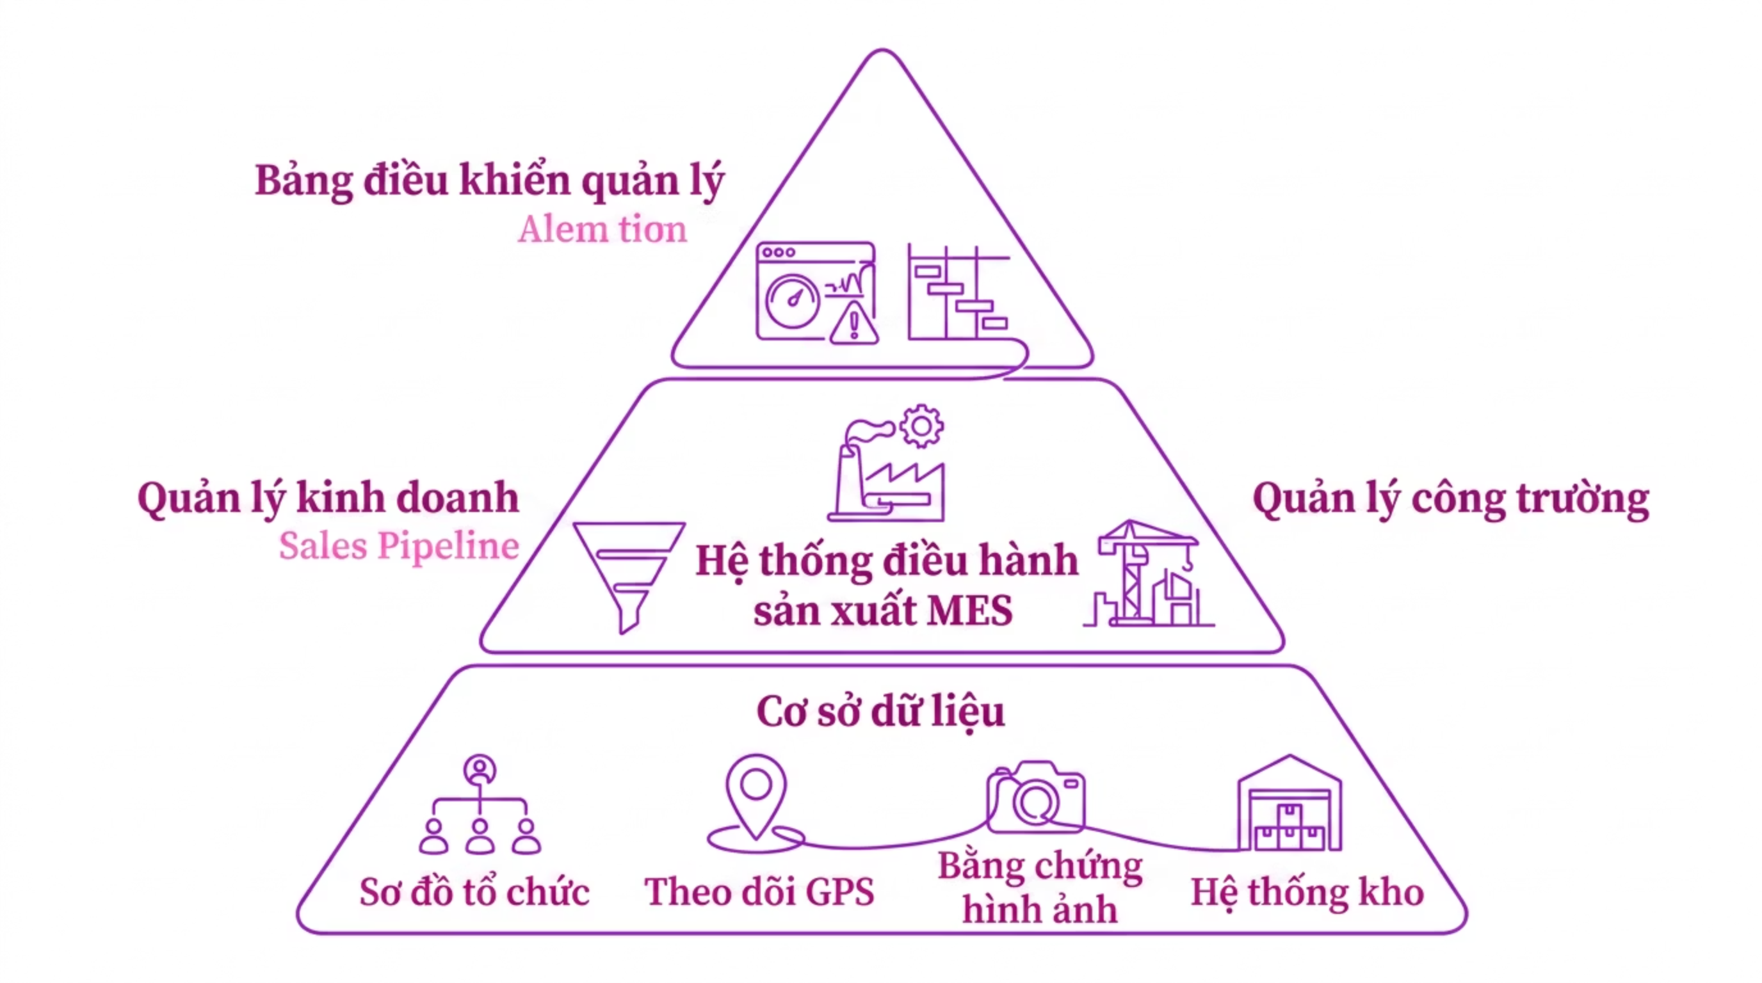

Kiến Trúc Tổng Thể Hệ Thống SAREE ERP/MES
Ba phân hệ hợp nhất — Một nền tảng duy nhất
Hệ thống được thiết kế dựa trên mô hình dữ liệu phản ánh chính xác sơ đồ tổ chức thực tế của SAREE, với quan hệ một chiều REPORTS_TO (Nhân viên → Tổ trưởng → Quản lý → Giám đốc). Cấu trúc này loại bỏ hoàn toàn dư thừa dữ liệu, chồng chéo vai trò và đảm bảo phân quyền bảo mật chặt chẽ theo từng cấp độ.
Sales Pipeline
MES — Điều hành Sản xuất
Site Management — Giám sát Công trình
Quản lý toàn bộ vòng đời báo giá và quan hệ khách hàng. Từ khảo sát ban đầu, lên bảng chào giá, thương lượng đến ký hợp đồng — tất cả trong một luồng ticket tự động, có lưu vết đầy đủ. Tích hợp Win/Loss Analytics để tối ưu chiến lược kinh doanh dài hạn.
Phân hệ Manufacturing Execution System quản lý điều phối toàn bộ 9 tổ sản xuất tại nhà máy. Tích hợp bảng Kanban sản xuất, E-Form xin vật tư điện tử với luồng duyệt tự động và kết nối trực tiếp với hệ thống Kho (Kho 1, 2, 3).
Phân hệ giám sát 6 đội thợ chuyên môn (Điện, Hàn, Lạnh, Băng chuyền…) làm việc phân tán tại nhiều tỉnh. Tích hợp GPS Check-in, Daily Proof Report bằng ảnh và cơ chế Dependency Lock đảm bảo đúng thứ tự thi công.

Slide 4
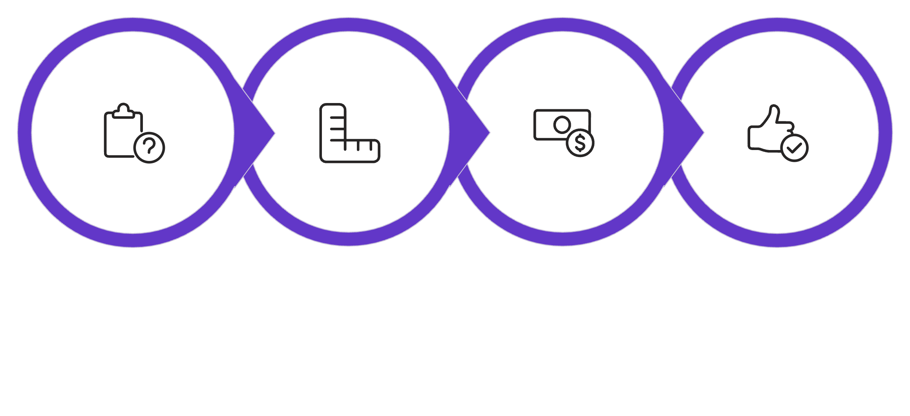
Module Báo Giá & Quản Lý Dự Án Tiền Kỳ
Từ quy trình "ping-pong" thủ công → Luồng Ticket tự động hóa hoàn toàn
🔴 Cách làm hiện tại
✅ Giải pháp trên SAREE ERP
File Excel/Word luân chuyển qua email và Zalo giữa Kinh doanh, Kỹ thuật, Vật tư và Ban Giám đốc — dễ nhầm phiên bản, dễ thất lạc file.
Không có kho lưu trữ tập trung. Bản vẽ sơ bộ, bảng giá, comment của Giám đốc rải rác ở nhiều nơi.
Không có dữ liệu lịch sử để phân tích lý do trượt thầu — kinh nghiệm chỉ nằm trong đầu người.
Khó biết ai đang "giữ" báo giá, bao giờ xong, ai cần giục.
Ticket Luân chuyển tự động: Mỗi báo giá là một Ticket duy nhất. Ai đến lượt người đó nhận thông báo Push Notification trên App. Không cần gọi điện giục giã, không mất thời gian chờ đợi mù quáng.
Kho lưu trữ tập trung: Mọi bản vẽ sơ bộ, bảng giá vật tư, comment, chỉnh sửa đều đính kèm trong thẻ dự án — truy cập theo phân quyền.
Lưu vết thương lượng: Ghi lại mọi điều chỉnh giá và yêu cầu của khách hàng theo dòng thời gian.
Win/Loss Analytics Dashboard: Tự động thống kê tỷ lệ thắng/thua theo hạng mục thiết bị, khoảng thời gian và đối thủ — nền tảng để tối ưu chiến lược kinh doanh.
Thu thập khảo sát
Kỹ thuật lên bản vẽ
Vật tư điền đơn giá
BGĐ phê duyệt
Mỗi bước trong quy trình đều được hệ thống tự động chuyển giao, thông báo và lưu dấu thời gian phê duyệt — đảm bảo không có khâu nào bị "tắc nghẽn im lặng" mà Ban Giám đốc không hay biết.

Slide 5
Module Sản Xuất & Luồng Vật Tư Thông Minh
Từ xin vật tư bằng miệng/giấy → E-Form điện tử với luồng duyệt tự động
Điều hành Xưởng với Kanban
E-Form Xin Vật tư (MR Flow)
Phòng Kế hoạch phân bổ công việc cho 9 tổ chuyên môn thông qua bảng Kanban sản xuất trực quan. Mỗi tổ trưởng thấy rõ danh sách công việc được giao, deadline và mức độ ưu tiên ngay trên App điện thoại — không cần họp giao ban mỗi sáng để hỏi "hôm nay tôi làm gì".
Quy trình xin vật tư được số hóa hoàn toàn, thay thế giấy tờ và chữ ký tay:
Tổ trưởng tạo yêu cầu một chạm trên App (loại vật tư, số lượng, lý do).
Phòng Kỹ thuật nhận Notification, duyệt quy cách kỹ thuật.
Ban Giám đốc duyệt chi phí mua sắm trực tiếp trên điện thoại.
Phòng Vật tư đi khảo giá, nhập liệu nhà cung cấp và cập nhật trạng thái.
Hệ thống Kho (Kho 1, 2, 3) tự động cập nhật trạng thái nhập hàng.
Bằng chứng số (Digital Proof)
Tổ trưởng bắt buộc upload hình ảnh thi công/chế tạo trực tiếp vào trang Chat nội bộ của dự án để làm bằng chứng nghiệm thu — không thể báo "xong" mà không có ảnh đính kèm.
Lưu vết chính xác: ai duyệt, lúc mấy giờ, trên thiết bị nào — không thể chối bỏ trách nhiệm.

Slide 6



Module Lắp Đặt Công Trình & Giám Sát Từ Xa
Từ "mù" thông tin công trường → Kiểm soát toàn diện theo thời gian thực
GPS Check-in / Check-out
Daily Proof Report — Bằng chứng ảnh hàng ngày
Dependency Lock — Khóa phụ thuộc thứ tự
Thợ bắt buộc Check-in tại tọa độ GPS của công trường khi bắt đầu và kết thúc ca làm việc. Hệ thống ghi nhận chính xác thời gian thực tế có mặt tại công trường — loại bỏ tình trạng đi trễ về sớm không ai hay. Dữ liệu được lưu trữ làm căn cứ tính lương và đánh giá kỷ luật.
Đây là tính năng đột phá giải quyết bài toán "Thợ B vác đồ xuống rồi mới biết Thợ A chưa xong". App của đội tiếp theo sẽ tự động khóa nút "Bắt đầu" nếu đội tiền đề chưa nộp đủ bằng chứng hoàn thành. Không thể bắt đầu khâu sau khi khâu trước chưa được nghiệm thu — loại bỏ lãng phí đi lại và thời gian chờ đợi vô ích tại công trường.
Cuối mỗi ngày làm việc, thợ bắt buộc chụp ảnh tiến độ thực tế và nộp qua App. Ban Giám đốc có thể xem toàn bộ ảnh nghiệm thu của tất cả công trường tại bất kỳ thời điểm nào — ngay trên điện thoại, dù đang ở văn phòng hay đang đi công tác. Ảnh được gắn timestamp và tọa độ GPS để chống làm giả.

Slide 7

Đột Phá Công Nghệ 1 & 2
Quản trị "Tiến độ Thực" với Trọng số & Tự động hóa Timeline Gantt với Cascade
⚖️ Weighted Progress — Tiến độ theo Trọng số
📊 Gantt Chart & Cascade Logic — Thác đổ
Nỗi đau: Báo cáo 80% nhưng toàn là việc lặt vặt — phần khung xương chính vẫn chưa đụng đến.
Nỗi đau: Khi một khâu trễ hạn, Phòng Kế hoạch phải gọi điện cho hàng chục người phía sau để thông báo dời lịch.
Hệ thống phân rã dự án thành 3 cấp độ: Task Tổng → Task Con → Task Cháu. Mỗi nhánh được gán trọng số phần trăm phản ánh giá trị vật lý thực tế. Tiến độ được tính theo công thức cộng dồn từ dưới lên (bottom-up):
Hệ thống trực quan hóa toàn bộ dự án trên một trục thời gian Gantt, thể hiện rõ các task chồng lấn và mối quan hệ phụ thuộc Finish-to-Start (FS). Khi một công việc "Đường găng" (ví dụ: Lắp nền móng) bị trễ 3 ngày:
Hệ thống TỰ ĐỘNG đẩy lùi toàn bộ lịch trình của các khâu phụ thuộc phía sau.
Gửi Push Notification tức thì đến tất cả nhân sự liên quan — không ai phải xuống công trường rồi chờ đợi vô ích.
Sử dụng WebSocket để cập nhật deadline mới real-time mà không cần tải lại trang.
Khi thợ hoàn thành 1 task cháu, tiến độ tự động dồn lên task con và task cha ngay lập tức. Kết quả: Giám đốc nhìn thấy "60%" có nghĩa là 60% giá trị vật lý đã nghiệm thu thực tế — ví dụ: xong khung vỏ 40% + xong dàn lạnh 20%. Không có chỗ cho báo cáo ảo hay con số cảm tính.
Ví dụ: Tổ trưởng duyệt gia hạn Tổ Hàn thêm 2 ngày → Lịch Nhóm Điện và Nhóm Lắp Panel tự động lùi 2 ngày → Tất cả nhận thông báo ngay lập tức.

Slide 8
Đột Phá Công Nghệ 3 — Radar Rủi Ro 4 Tầng
Hệ thống Cảnh báo Sớm tự động (Early Warning System)
Đây là "bộ não" phòng thủ chủ động của toàn hệ thống. BOT quản lý tự động quét toàn bộ dự án mỗi 5 phút, phân tích dữ liệu tiến độ và phát sinh cảnh báo theo 4 tầng mức độ nghiêm trọng — không cần đợi đến deadline mới biết dự án đã "vỡ" kế hoạch.
🔴 Tầng 1 — Critical Path (Đỏ)
🟠 Tầng 2 — Slack Exhausted (Cam)
Kích hoạt: Có task nằm trên Đường Găng (Critical Path) bị trễ hạn. Ý nghĩa: Deadline toàn bộ dự án bị đẩy lùi tương ứng — không còn khả năng bù đắp bằng phương án song song. Hành động: Báo ngay lên Ban Giám đốc để can thiệp nguồn lực khẩn cấp.
Kích hoạt: Task không nằm trên đường găng nhưng đã tiêu hao hết toàn bộ quỹ thời gian đệm (Slack = 0). Ý nghĩa: Task này đang trên bờ vực trở thành Đường Găng — bất kỳ sự chậm trễ thêm nào cũng ảnh hưởng đến deadline tổng. Hành động: Ưu tiên giải quyết trong 24 giờ.
🟠 Tầng 3 — Bottleneck (Cam)
🟡 Tầng 4 — Velocity Warning (Vàng)
Kích hoạt: Task A chưa hoàn thành nhưng đang chặn Task B (quan hệ Finish-to-Start) không thể bắt đầu. Ý nghĩa: Điểm nghẽn cục bộ đang gây lãng phí nguồn lực của nhóm phía sau — thợ chờ việc, máy móc nằm không. Hành động: Tổ trưởng cần phân bổ lại nhân lực ngay để giải phóng nút cổ chai.
Kích hoạt: Tốc độ tiến độ thực (Progress Velocity) thấp hơn tốc độ thời gian trôi qua (Time Elapsed). Ví dụ điển hình: Đã qua 80% thời gian cho phép nhưng khối lượng thực mới hoàn thành được 30%. Ý nghĩa: Dự báo định lượng chắc chắn trễ nếu không tăng tốc — đủ thời gian để điều chỉnh.

Slide 9




Trình Diễn POC — Ba Góc Nhìn Thực Tế
Proof of Concept — Hệ thống đã sẵn sàng để trải nghiệm trực tiếp
🔧 Góc nhìn Thợ
👷 Góc nhìn Tổ trưởng
👔 Góc nhìn Giám đốc
Thợ Check-in GPS tại tọa độ công trường → Nhận danh sách công việc được giao → Thực hiện và chụp ảnh tiến độ → Nộp bằng chứng hình ảnh nghiệm thu. Xin gia hạn task khi cần → Thông báo đến Tổ trưởng tự động. Toàn bộ thao tác chỉ cần smartphone.
Nhận Notification khi thợ nộp bằng chứng → Duyệt hoặc từ chối với ghi chú → Thấy tiến độ tổng của tổ tự động nhảy % theo trọng số ngay sau khi duyệt. Phê duyệt gia hạn task trễ → Thấy sơ đồ Gantt toàn dự án tự động trượt (Cascade). Tạo E-Form xin vật tư một chạm.
Mở Dashboard tổng quan → Nhận diện ngay các thẻ "Cảnh báo rủi ro" EWS theo màu sắc → Xem chi tiết sơ đồ Gantt toàn dự án → Duyệt gia hạn task trễ ngay trên điện thoại → Thấy timeline toàn bộ dự án tự cập nhật. Kiểm soát tất cả mà không cần họp.
Anh Bùi Tuấn Anh sẽ dừng slide tại đây và mở phần mềm live demo để trình diễn trực tiếp ba kịch bản trên với dữ liệu thực tế của SAREE.

Slide 10

Lộ Trình Hoàn Thiện & Bước Tiếp Theo
Roadmap triển khai theo 3 giai đoạn — Từ nền tảng đến trí tuệ nhân tạo
Phase 1 — Tháng 1–2
1
Core MES & Site Management (Đã hoàn thiện trong POC). Bao gồm: Quản lý Task chuyên sâu, Workflow gia hạn có phê duyệt, Sơ đồ Gantt với Cascade Logic, Tính tiến độ theo trọng số Bottom-up và Hệ thống cảnh báo sớm 4 tầng (EWS). GPS Check-in và Daily Proof Report.
2
Phase 2 — Tháng 3–4
Số hóa Báo giá & Vật tư. Xây dựng luồng Ticket luân chuyển báo giá tự động qua 4 bộ phận. Tích hợp E-Form xin vật tư liên kết trực tiếp với Kho 1, 2, 3. Win/Loss Analytics Dashboard. Lưu trữ lịch sử thương lượng và phân tích nguyên nhân trượt thầu.
Phase 3 — Tháng 5+
3
Bảo hành & Trí tuệ nhân tạo. Quản lý lịch sử lỗi thi công để phục vụ bảo trì và nâng cấp. Nghiên cứu AI/RAG tự động bóc tách vật tư từ bản vẽ kỹ thuật — giảm 80% thời gian lập báo giá thủ công. Dự báo rủi ro dựa trên dữ liệu lịch sử dự án.
Giá trị mang lại sau triển khai đầy đủ
Lời mời hành động
Rút ngắn thời gian báo giá từ nhiều ngày xuống còn vài giờ.
Loại bỏ hoàn toàn tình trạng "đổ lỗi dây chuyền" — mọi quyết định có dấu vết.
Ban Giám đốc kiểm soát 100% tiến độ mọi dự án từ một màn hình duy nhất.
Nền tảng dữ liệu sạch cho AI dự báo rủi ro và tối ưu nguồn lực tương lai.
Hệ thống SAREE ERP/MES đã được xây dựng từ chính những nỗi đau vận hành thực tế của SAREE — không phải giải pháp off-the-shelf áp đặt từ bên ngoài. Đây là sản phẩm được thiết kế riêng, hiểu đúng nghiệp vụ và sẵn sàng triển khai ngay.
Chúng tôi trân trọng mời Ban Giám đốc và các Trưởng phòng trực tiếp trải nghiệm POC và chia sẻ phản hồi để định hướng cho các bước phát triển tiếp theo.
Cảm ơn Ban Giám đốc đã lắng nghe. Mời các anh/chị đặt câu hỏi về giải pháp và POC.

